Slide 1

TLAK PLYNU Z HĽADISKA
MOLEKULOVEJ FYZIKY
alebo
Čo všetko vplýva na veľkosť tlaku plynu
PaedDr. Jozef Beňuška
jbenuska@nextra.sk

Slide 2
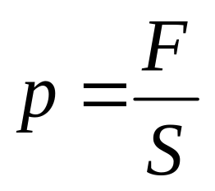

Tlak plynu
Nárazy molekúl plynu na stenu s obsahom S sa prejavujú
ako tlaková sila F.
Tlak plynu v danom okamihu je vyjadrený podielom
veľkosti tlakovej sily F a obsahu S.

Slide 3





Fluktuácia tlaku
Počet dopadajúcich molekúl a ich rýchlosti sa menia.
(čas)
Tlak plynu nie je konštantný, ale kolíše okolo strednej
hodnoty p_{s}.

Slide 4
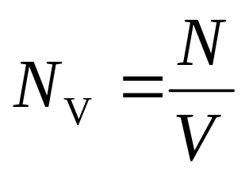
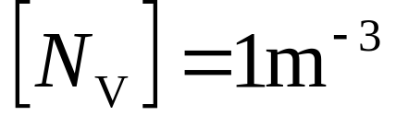
Hustota molekúl
- číselne udáva počet molekúl v jednotkovom objeme.
Nádoba s objemom V obsahuje N rovnakých molekúl
s hmotnosťou m_{o}.

Slide 5






Tlak plynu
Smery rýchlosti pohybu molekúl sú náhodné.

Slide 6
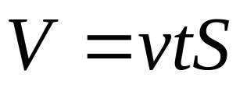



Tlak plynu
Za čas t dopadnú na plochu S všetky molekuly
z objemu V, ktoré sa pohybujú v kladnom smere osi x.

Slide 7
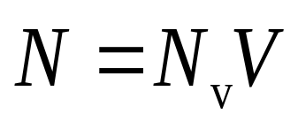
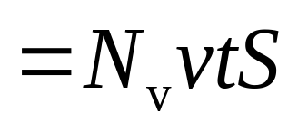
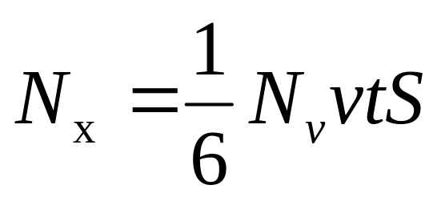
Tlak plynu
V priestore s objemom V je N molekúl.
Z počtu N molekúl sa 1/6 pohybuje v smere osi +x.

Slide 8
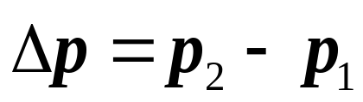

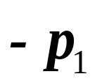
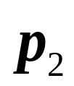
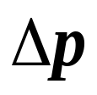
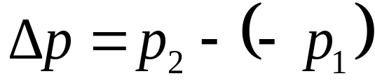
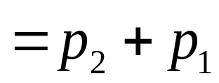
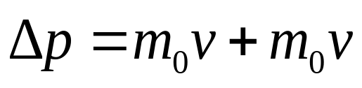
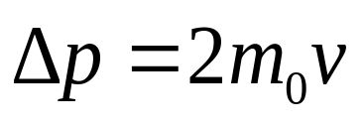
Tlak plynu
Zmena hybnosti molekuly pri kolmom dopade:
pred nárazom
po náraze
Zrážky molekúl so stenami nádoby sú dokonale pružné,
rýchlosť pohybu molekuly pred a po náraze je rovnaká.

Slide 9
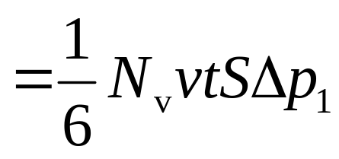
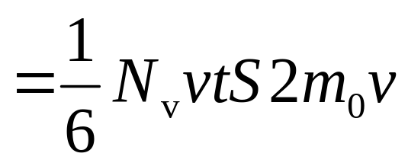
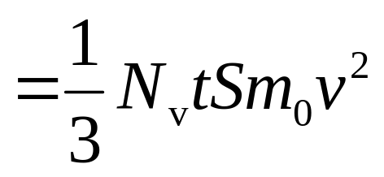
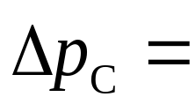
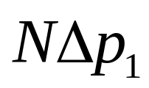
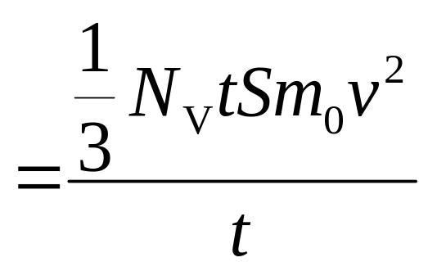
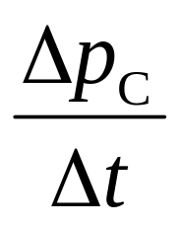
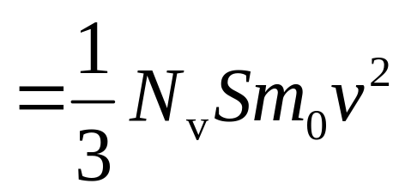
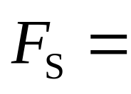
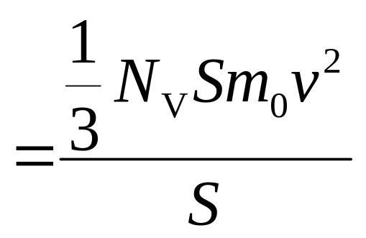
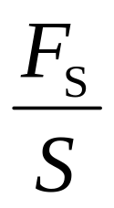
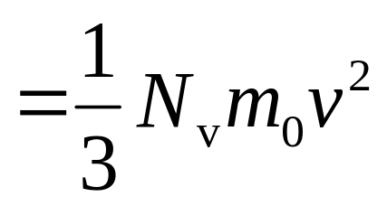
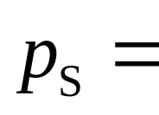
Zmena hybnosti N molekúl dopadajúcich na plochu S:
Stredná sila pôsobiaca na plochu S:
Pre strednú hodnotu tlaku p potom platí:

Slide 10
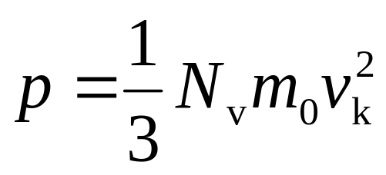
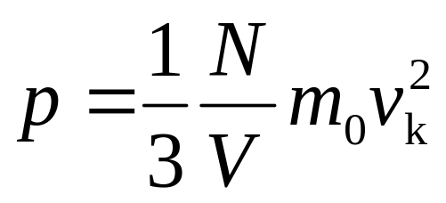
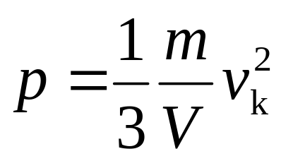
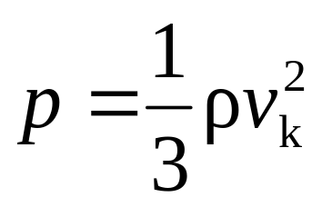
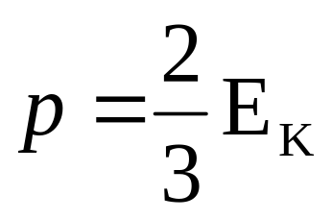
Základná rovnica pre tlak ideálneho plynu
N_{V} - hustota molekúl
m₀ - hmotnosť molekuly
v_{k} - stredná kvadratická rýchlosť pohybu molekúl

Slide 11
Riešte úlohu:
V nádobe s objemom 1,0 l je oxid uhličitý s hmotnosťou 0,001 g.
Určte hustotu molekúl N_{v} v nádobe.
Aká je hustota tohto plynu?
N_{v} = 1,4.10²² m⁻³
ρ = 10⁻³ kg.m⁻³

Slide 12
Riešte úlohu:
Molekula kyslíka sa pohybuje kolmo na stenu nádoby rýchlosťou 461 m.s⁻¹.
Určte veľkosť zmeny jej hybnosti po dokonale pružnom odraze od steny nádoby.
Δp = 4,9.10⁻²³ kg.m.s⁻¹

Slide 13
Riešte úlohu:
Aký je tlak kyslíka v uzavretej nádobe pri teplote 0 ºC, ak jeho hustota je 1,41 kg.m⁻³.
Stredná kvadratická rýchlosť molekúl kyslíka pri teplote 0 ºC je 461 m.s⁻¹.
p = 0,01 MPa

Slide 14
Test
Fluktuácia tlaku plynu je:
a) kolísanie tlaku plynu vplyvom neusporiadaného
pohybu molekúl,
b) pokles tlaku plynu vplyvom zmeny jeho objemu,
c) nárast tlaku plynu vplyvom zmeny jeho teploty,
d) kolísanie tlaku plynu vplyvom zmeny jeho objemu
a teploty.
1

Slide 15
Test
Hustota molekúl číselne udáva:
a) podiel hmotnosti plynu a jeho objemu,
b) rozloženie počtu molekúl v celom objeme plynu,
c) počet molekúl v jednotkovom objeme plynu,
d) počet molekúl v celom objeme plynu.
2

Slide 16
Test
Jednotkou veličiny hustota molekúl je:
a) [ N_{v} ]=1kg.m⁻³,
b) [ N_{v} ]=1m⁻³,
c) [ N_{v} ]=1kg.m⁻¹,
d) [ N_{v} ]=1m⁻³.
3

Slide 17
Test
Tlak plynu je spôsobený:
a) nárazmi častíc na piest v uzavretej nádobe,
b) uzavretím plynu do nádoby,
c) vzájomnými zrážkami častíc,
d) nárazmi častíc na steny nádoby.
4

Slide 18
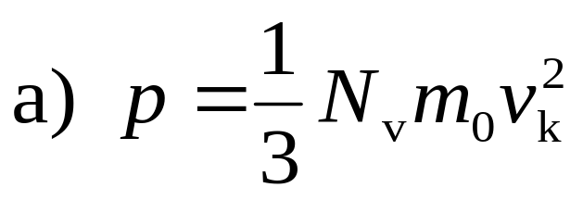
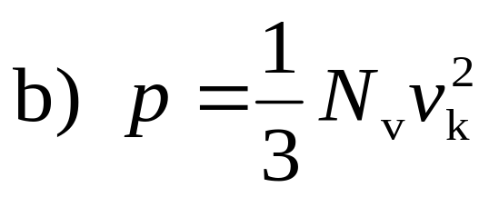
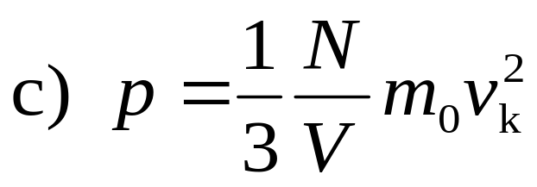
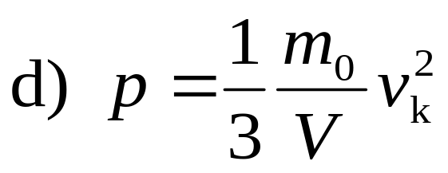
Test
Základná rovnica pre tlak ideálneho plynu je:
5

